Slide 1
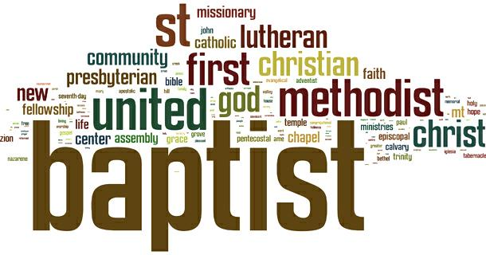

Slide 2
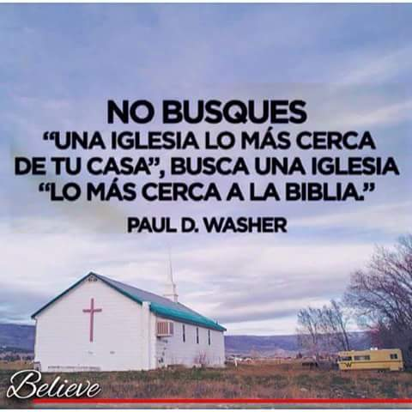

Slide 3
QUÉ TIENEN DE MALO LAS DENOMINACIONES ?

Slide 4
QUÉ ES UNA DENOMINACIÓN?
LA DENOMINACIÓN ES EL TÍTULO, EL NOMBRE O EL SOBRENOMBRE QUE PERMITE DISTINGUIR A UNA PERSONA O UNA COSA

Slide 5
QUÉ TIENEN DE MALO LAS DENOMINACIONES ?
FUNDADORES HUMANOS

Slide 6
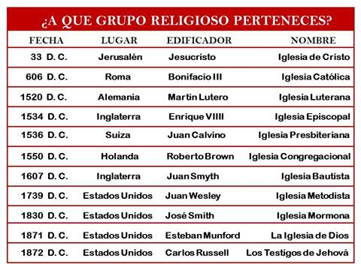

Slide 7
QUÉ TIENEN DE MALO LAS DENOMINACIONES ?
NOMBRES
HUMANOS

Slide 8
EL NUEVO TESTAMENTO NOS DA LA FORMA COMO LA IGLESIA ERA IDENTIFICADA
IGLESIA DE CRISTO *ROMANOS 16:16
IGLESIA DEL SENOR * HECHOS 20:28
A LOS MIEMBROS DE LA IGLESIA SE LES LLAMÓ > CRISTIANOS *HECHOS 11:26

Slide 9
QUÉ TIENEN DE MALO LAS DENOMINACIONES ?
DIRIGENTES
HUMANOS

Slide 10
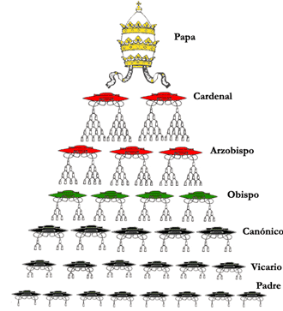

Slide 11
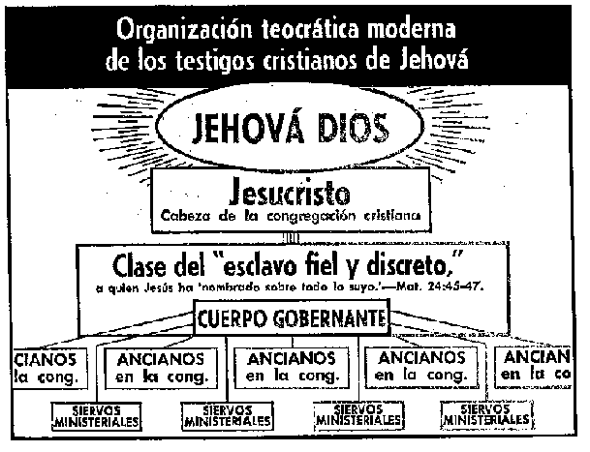

Slide 12
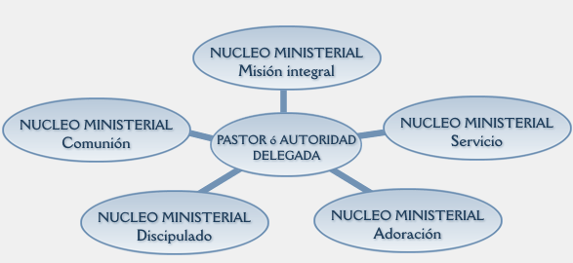

Slide 13
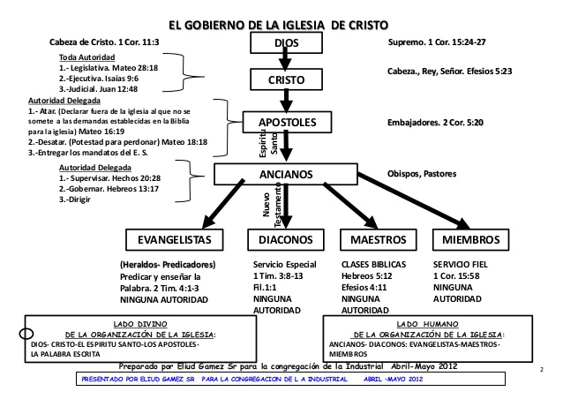

Slide 14
QUÉ TIENEN DE MALO LAS DENOMINACIONES ?
ESTATUTOS
HUMANOS

Slide 15
PROHIBIRAN CASARSE Y MANDARAN ABSTENERSE DE ALIMENTOS QUE DIOS CREÓ….
(2 TIMOTEO 4:3)

Slide 16
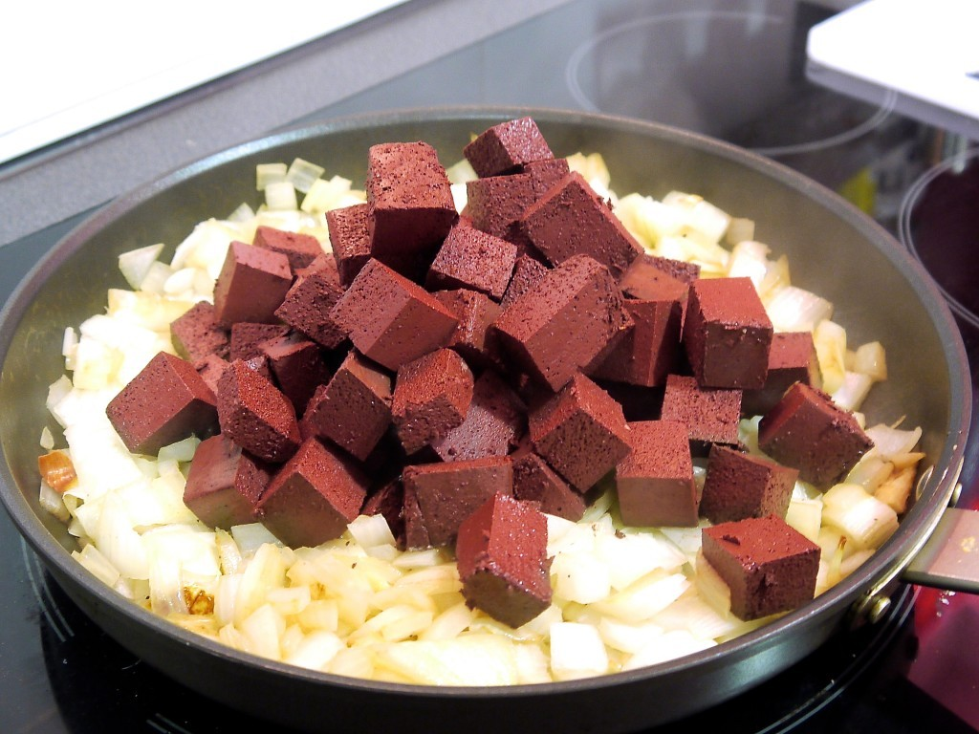
LA PROHIBICIÓN FUE Y ES LA DE COMER SANGRE
EN LA ERA DE LOS PATRIARCAS (GENESIS 9:4)
EN LA ERA MOSAICA (LEVÍTICOS 7:26-27)
EN LA ERA CRISTIANA (HECHOS 15:29)

Slide 17
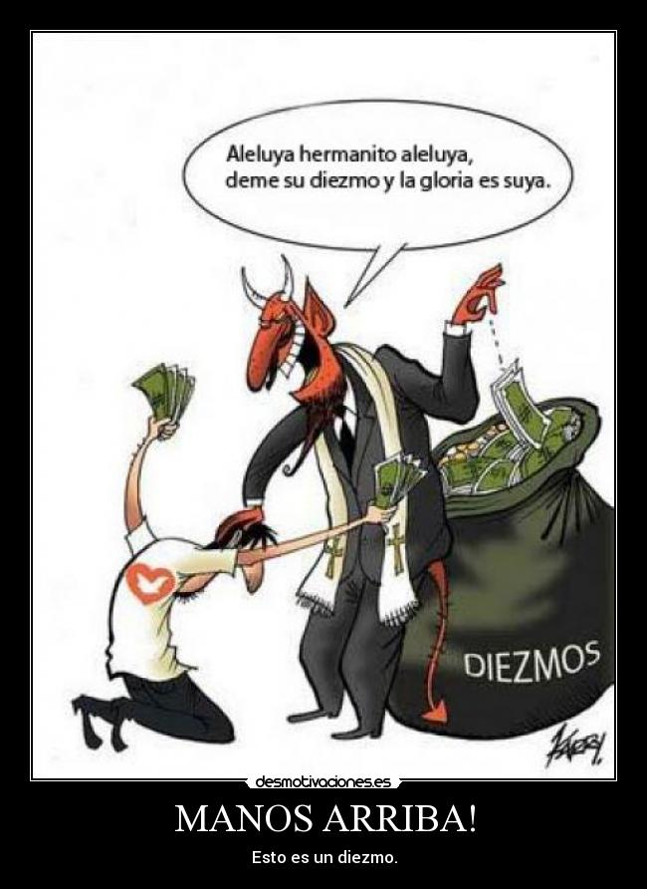

Slide 18
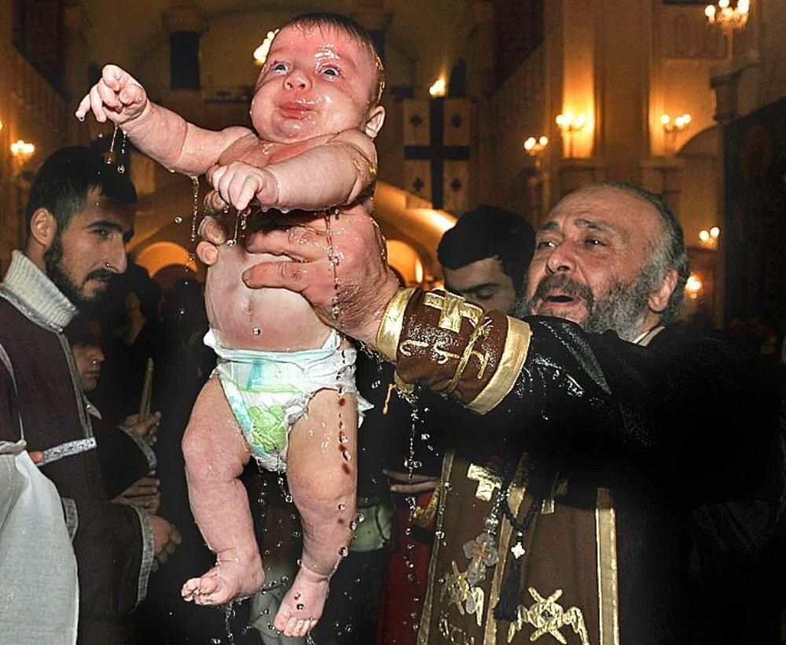

Slide 19
CUALQUIER DOCTRINA QUE NO HALLE SU APOYO EN LA BIBLIA, SON ESTATUTOS HUMANOS
EN VANO ME HONRRAN ENSENANDO COMO DOCTRINAS MANDAMIENTOS DE HOMBRES
MATEO 15:9

Slide 20
QUÉ TIENEN DE MALO LAS DENOMINACIONES ?
FORMAS DE
ADORACION
HUMANAS

Slide 21
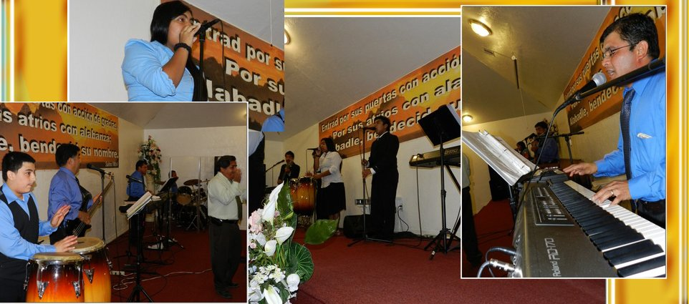
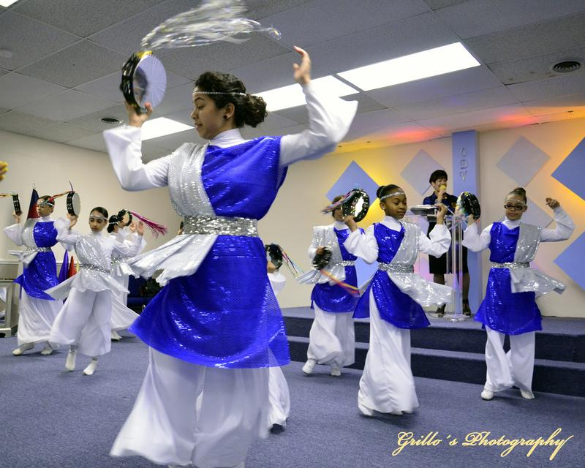
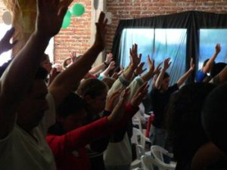

Slide 22
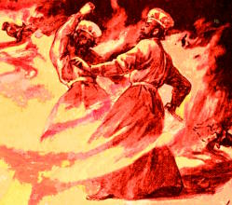
LA ADORACION HUMANA TIENE SUS CONCECUENCIAS (Leviticos 10:1-2)

Slide 23
QUE TIENEN DE MALO LAS DENOMINACIONES ?
REQUERIMIENTOS
HUMANOS
DE MEMBRESIA

Slide 24
CREER + BAUTIZARSE= SER SALVO O MIEMBRO DE LA IGLESIA DE CRISTO
BAUTISTAS, PENTECOSTALES ETC
Cree y acepta a Cristo en tu corazon= ser salvo + bautizate
CASTOLICOS
BAUTIZATE + CREE = SALVO

Slide 25
n
QUE TIENEN DE MALO LAS DENOMINACIONES ?
EL DESTINO QUE LES ESPERA

Slide 26
Toda planta que no planto mi padre sera desarraigada (Mateo 15:13)
Muchos me diran en aquel dia: Senor, Senor, no profetizamos en tu nombre, y en tu nombre echamos fuera demonios, y en tu nombre hicimos milagros?
Y entonces les declarare: Nunca os conoci; apartaos de mi, hacedores de maldad (Mateo 7:23,23)
Si Jehova no edifica la casa, en vano trabajan los que la edifican (Salmos 121:1)

Slide 27
EL INFIERNO
Y la bestia fue apresada, y con ella EL FALSO PROFETA que habia hecho delante de ella las senales con las cuales habia enganado a los que recibieron la marca de la bestia y habian adorado su imagen. Estos dos fueron lanzados vivos dentro de un lago de fuego que arde con azufre
Apocalipsis 19:20

